Slide 2
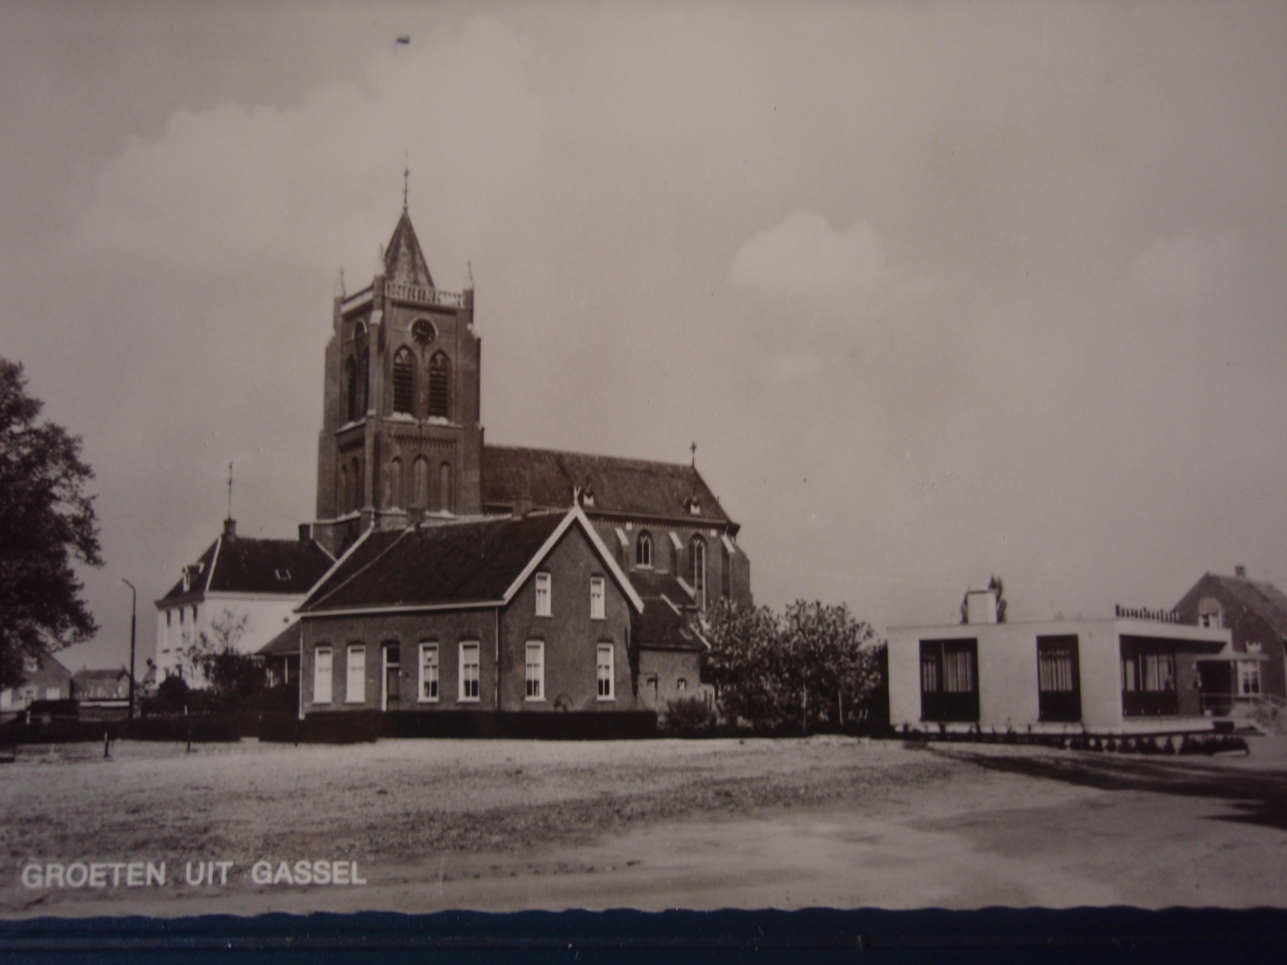
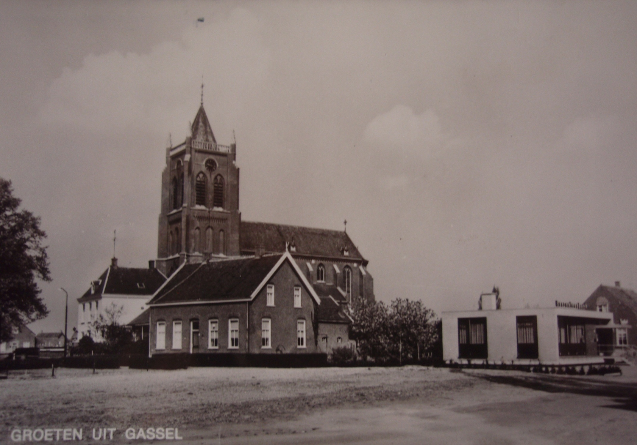

Slide 3
KERN MET PIT EDITIE 2015 STICHTING DORPSBELANGEN GASSEL
Gassel met ongeveer 1.200 inwoners is een
levendige hechte gemeenschap met diverse clubs
en verenigingen voor jong en oud.

Slide 4
GASSEL
Voorzieningen voor de eerste levensbehoeften
verdwenen uit het dorp en een aantal vrijwilligers zijn
een stichting gaan vormen en hebben het initiatief
genomen om deze voorzieningen weer terug te krijgen.

Slide 5
De Stichting Dorpsbelangen Gassel beoogd:
Het bevorderen van een optimale leefbaarheid in Gassel voor de inwoners en bezoekers.
Beschikbaar stellen van ruimte voor maatschappelijke sociale culturele educatieve en recreatieve zaken in de ruimste zin.

Slide 6
Doel van de Stichting
Het realiseren en het in standhouden van
voorzieningen die bijdragen aan, dan wel
verbetering van de leefbaarheid in Gassel
met zich meebrengen.

Slide 7
Opening Dorpsservicewinkel 22 september 2010

Slide 8
REALISATIE
Gassel heeft weer een cafetaria, bakker,
keurslager, kapsalon, bibliotheek, fysiotherapie,
bloedprikpunt, massagesalon en een
koffiecorner terug in “Ut Turp”.

Slide 9
Bezoek Zijne Majesteit Koning Willem Alexander
Voor Zijne Majesteit Koning Willem Alexander
een reden om het geslaagde project met eigen
ogen te aanschouwen op 10 september 2015.

Slide 10
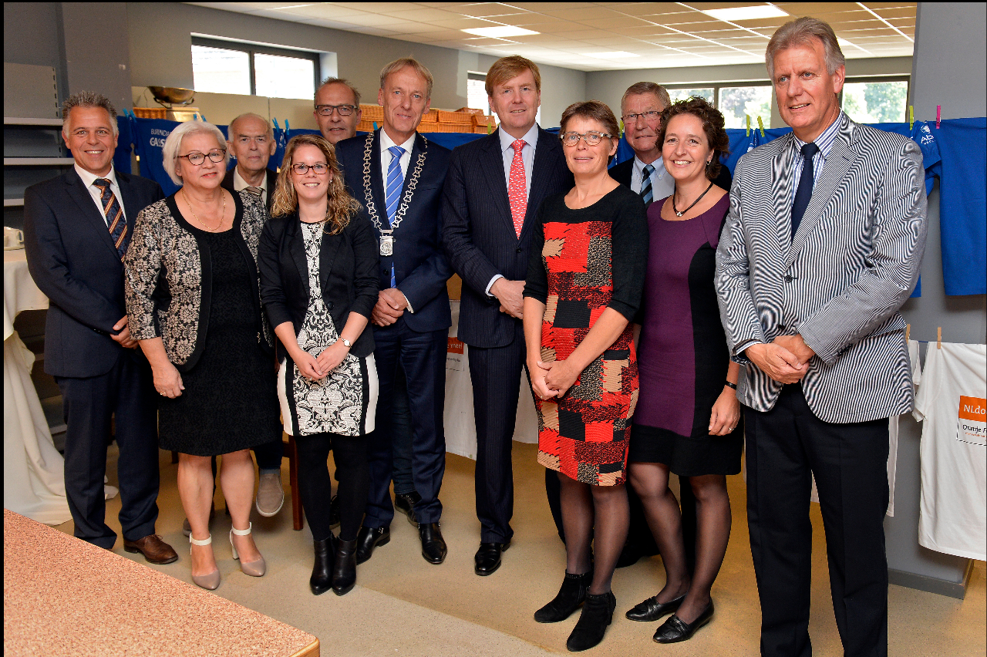

Slide 13
RENOVATIE DORPSPLEIN
In 2014 is het Julianaplein, waaraan “Ut Turp” is
gelegen helemaal opgeknapt door geheel nieuwe
bestrating en met 10 prachtige lantaarns en een
terras voor de cafetaria.

Slide 14
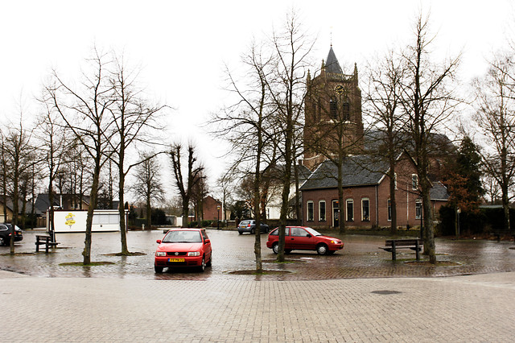
HET OUDE DORPSPLEIN

Slide 15
HET NIEUWE DORPSPLEIN 2015

Slide 16
OPENING TERRAS

Slide 17
FLOWER BASKETS
In de afgelopen zomer heeft de Stichting flower-
baskets aangebracht aan de lantaarns op het plein.
Dit creëert een bepaalde sfeer en zal passerende
fietsers doen besluiten even op dit plein af te
stappen en uit te rusten.

Slide 19
Sfeerverlichting
Wat nog ontbrak in de omgeving van “Ut Turp” was
sfeerverlichting rondom het plein voor de donkere
december dagen.
Met dank aan Kern met Pit heeft de Stichting de
lantaarnpalen rondom het plein in december 2015
kunnen voorzien van sfeerverlichting.

Slide 20
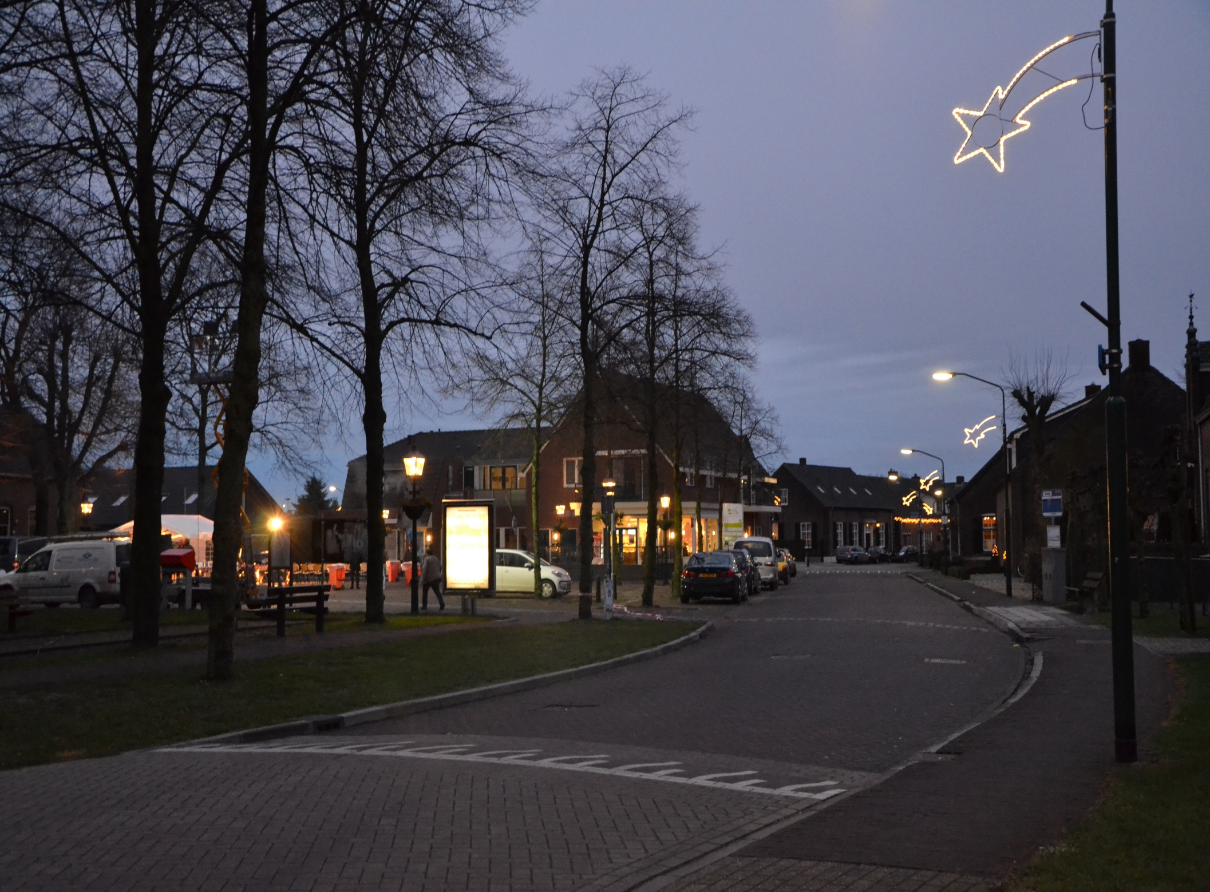
sfeerverlichting

